Slide 1
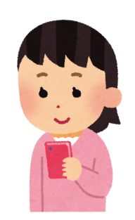

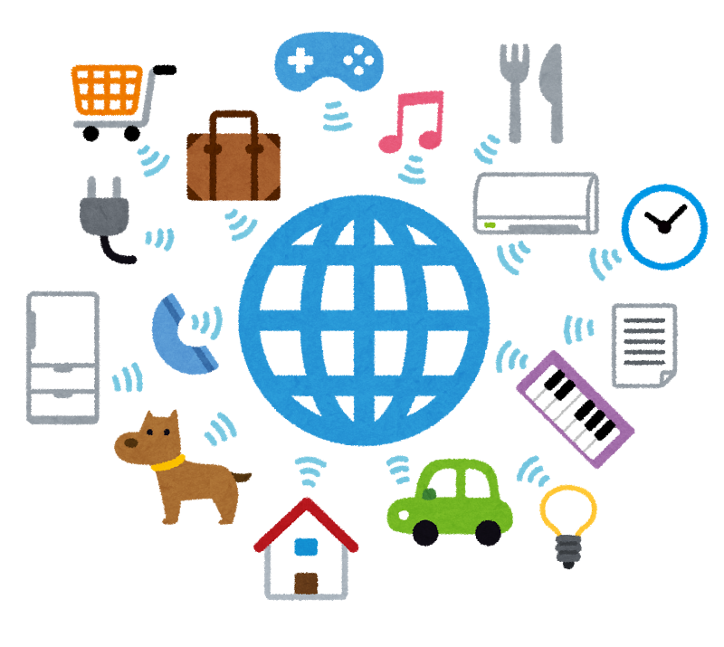
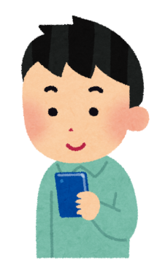
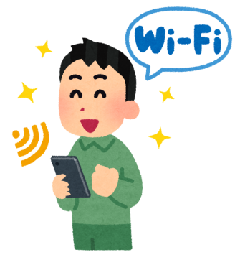
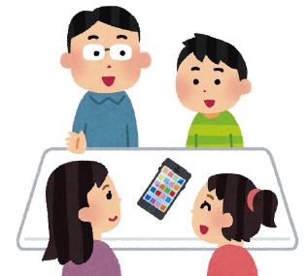
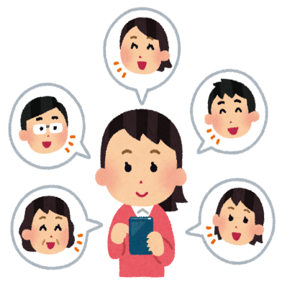
青少年が安全に安心してインターネットを
利用するために保護者ができること
～子供たちをネットの被害者にも加害者にもさせないために～
令和３年 春のあんしんネット・新学期一斉行動
Notes:
皆さんこんにちは。ただいまご紹介をいただきました○○です。
本日は、入学説明会の貴重なお時間を頂戴して、大切なお子様が安全に安心してインターネットを利用するために保護者ができることについて、お話しをしたいと思います。どうぞ、お配りしているチラシをお手にとって、正面のスライドをご覧いただければと存じます。
（新入生が同席している場合は⇒この説明資料のスライドやお手元のチラシは保護者向けに作成したものですが、新入生の皆さんもインターネットを利用するうえで注意すべき点として、保護者の皆さんといっしょにしっかりとお聞き下さい。）
仕事に、生活に、学びに‥‥今や、インターネットは、私たちの日常になくてはならない存在となっています。利用端末となるデジタル機器も多種多様になり、パソコンやスマートフォン、ケータイはもちろんのこと、タブレットPCや携帯型音楽プレイヤーでスマートフォン用のアプリを楽しんだり、小型ゲーム機でゲーム仲間とコミュニケーションをとったりする子供が特別ではなくなりました。さらに、そのようなデジタル機器の利用開始年齢は年々下がっており、「ケータイもスマホも持っていないから大丈夫」とは言いきれない時代になっています。

Slide 2


インターネットは、安全に正しく使えば役立つ便利なもの
家族といつでも
連絡が取り合える
わからないことが
すぐに調べられる
多くの情報に触れ、
興味や関心が広がる
友達とのコミュニ
ケーションが図れる
Notes:
そんなインターネットですが、家族といつでも連絡が取り合えたり、わからないことがすぐに調べられたり、友達とのコミュニケーションが図れたりなど、安全に正しく使うことができればとても役立つ便利なものです。
（ご自身の経験（熊本地震等での家族の安否確認や日常生活での情報収集に役立つなど）を盛り込んでいただいても結構です。）

Slide 3
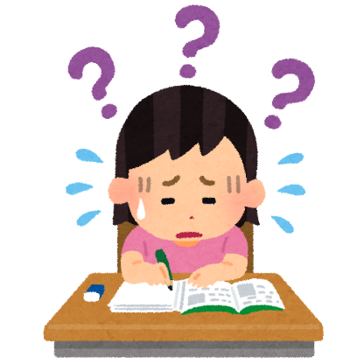
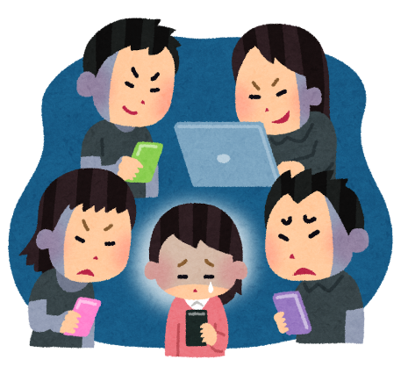


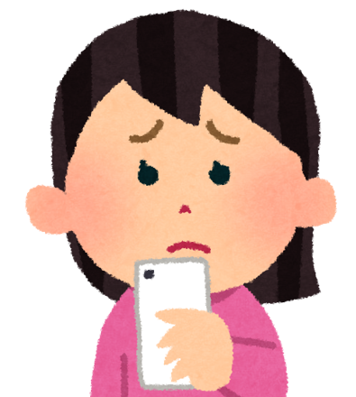

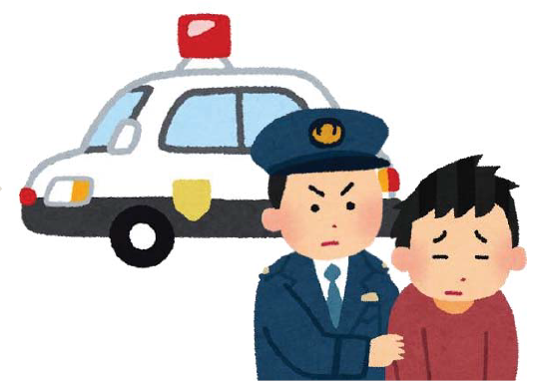

しかし、使い方を間違えると…
Notes:
しかし、使い方を間違えると、長時間利用による生活習慣の乱れや、誹謗中傷やいじめの温床になったり、不適切な利用により事件や犯罪に巻き込まれるきっかけになったりしているのも事実です。また、子供たちは被害者だけでなく、加害者になるケースも生じています。
本日は、「インターネットトラブル事例集」等の内容を抜粋して、全国で実際に子供たちに起きたインターネットやアプリを通じた代表的なトラブル事例をご紹介するとともに、その対策として保護者のみなさんに是非、実践していただきたいポイントをご説明をさせていただきますので、最後までどうぞよろしくお願いいたします。

Slide 4
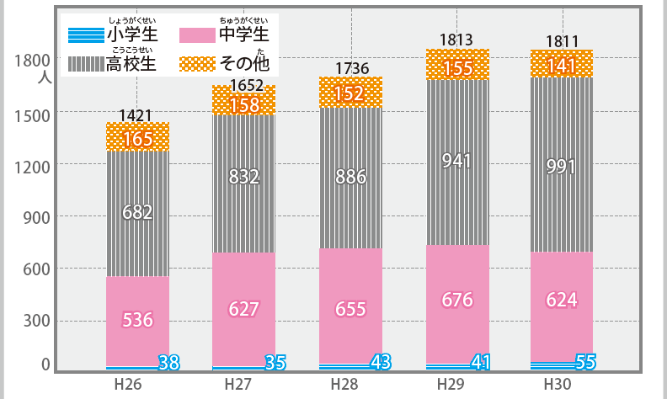
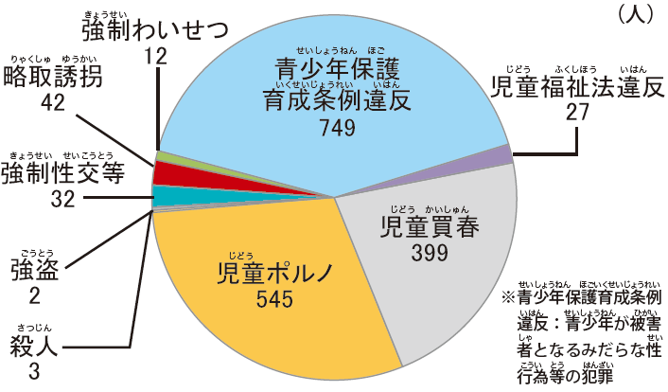
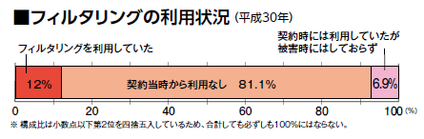
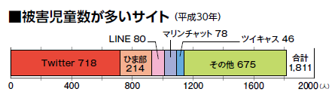
SNSを通じた犯罪被害が増加
■SNSに起因する学識別の被害児童数の推移
■Ｈ３０年におけるSNSに起因する
罪種別の被害児童数
（出典）警察庁・文部科学省 2020年版「ネットには危険もいっぱい」
（出典）警察庁 令和元年「少年からのシグナル」
Notes:
それではまず、最近のインターネットトラブルの現状と傾向について説明します。
SNSなどのコミュニティサイトを通じた犯罪被害は、H29、H30はほぼ変わりませんが、増加傾向にあることは変わりがありません。コミュニティサイトでのやり取りがきっかけで、児童買春や児童ポルノ等の性犯罪被害にあう子供が急増しています。その半数以上は「善悪の区別や危険の判断はできるから」と、SNSを比較的自由に活用している高校生です。また、中学生も多くなっています。
（下のグラフ）また、被害に遭った子どものうち、約9割がフィルタリングを利用していませんでした。

Slide 5
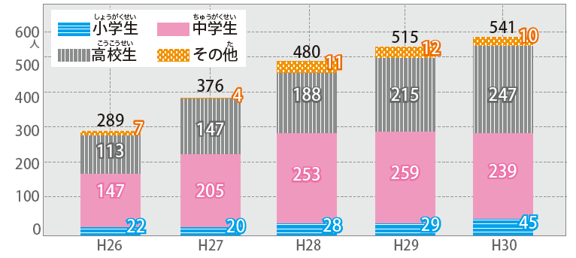
自画撮り被害が増加
■児童が自らを撮影した画像に伴う被害児童の推移
だまされたり、脅されたりして、子どもが自分の裸を撮影させられた上、SNS等で送信させられる被害が増加傾向にあります。
（出典）警察庁・文部科学省 2020年版「ネットには危険もいっぱい」
熊本県少年保護育成条例
少年に画像を要求した時点で、条例違反（30万円以下の罰金）
Notes:
最近、特に問題になっているのは、だまされたり脅されたりして、裸の写真を送らされる被害、いわゆる「自画撮り被害」です。裸や下着姿のような露出の多い写真を要求され、自ら撮影した画像を送信させられる被害も増えています。コミュニティサイト＋スマホという組み合わせが圧倒的に多く、中学生・高校生の被害が増えています。
熊本県少年保護育成条例では、少年に画像を要求した段階で、熊本県少年保護育成条例第１８条の４に定める「少年に児童ポルノ等の提供を求める行為の禁止」の違反となり、30万円以下の罰金となる可能性があります。要求すること自体が犯罪なので、みなさんはSNSなどでそのような申し出を受けたら、絶対に断ること。そしてすぐに保護者や警察に相談して下さい。
なお、条例の詳しい内容は、熊本県少年保護育成条例を確認してください。

Slide 6
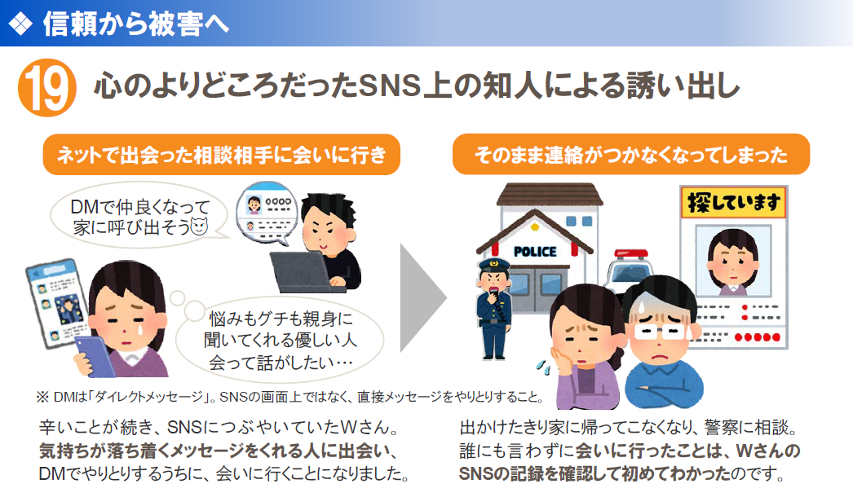
１
（出典）総務省 インターネットトラブル事例集（2020度版）
Notes:
それでは、具体的なトラブル事例をもとに説明していきます。
（画面に沿って、事例の概略を説明し、適宜、以下の解説を加える。）
多くの子供がSNSを活用し始めるのが、仲間との関係が大事で、かつ、悩みもモヤモヤすることも多い思春期の頃。感情の行き違いはしばしば起こり、辛さやイラ立ちなど、リアルな生活で受けた精神的ダメージをネットにぶつけることで自分の気持ちをコントロールしようとする子も少なくありません。
でも、そんな心理状態や判断の甘さを知って、近づいてくる危険な大人もいます。ネットの向こう側のいい人が悪い人かもしれないことを知りつつ、リスクよりもそのときの感情を優先させてしまう時期。ネットで知り合った人に深入りしないよう「ここまで！」の限界を話し合い、意識して使うことが危険回避の第一歩です。

Slide 7
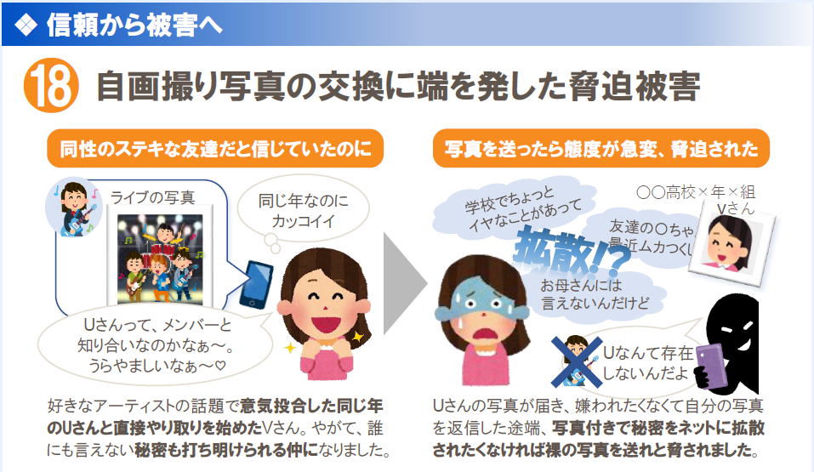
２
（出典）総務省 インターネットトラブル事例集（2020度版）
Notes:
（画面に沿って、事例の概略を説明し、適宜、以下の解説を加える。）
デジタル写真は、コピーが容易であり、一たび写真がインターネット上に流出すると、不特定多数の者に繰り返しコピーされ、すべての写真を削除することは、事実上不可能です。また、今は「この人なら大丈夫」と思って裸の写真を送ったとしても、後になって、取り返しのつかない危険（被害）が生じてしまうおそれがあります。
自画撮り被害（児童が自らを撮影した画像に伴う被害）に遭わないために次のことを守ってください。
●自分の裸をスマートフォン等で撮影しない。
●交際相手や友達などの信用している相手であっても、自分の裸の写真を送らない。とりわけ、面識のない者（SNS の相手等）に対しては、絶対に写真を送らない。

Slide 8
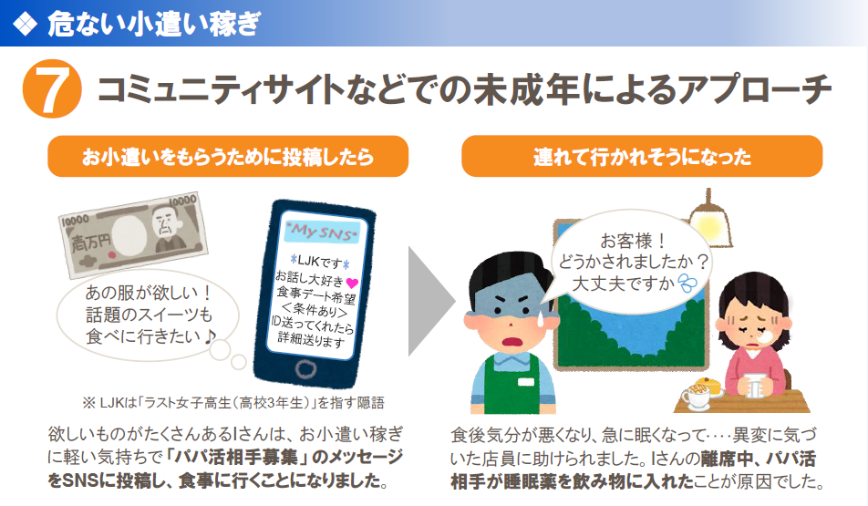
３
（出典）総務省 インターネットトラブル事例集（2020度版）
Notes:
（画面に沿って、事例の概略を説明し、適宜、以下の解説を加える。）
デートや食事だけで金銭的支援をしてくれる異性との交際活動を「パパ活（ママ活）」と呼び、援助交際よりも軽い気持ちで相手を募る人もいます。きっかけが出会い系からSNSなどのコミュニティサイトへと変わり、言い方が「パパ活（ママ活）」「JKビジネス」に変わっても、その危険性は援助交際と全くかわりません。
こういた行為は、お金が支払われないばかりか、児童買春、薬物投与、誘拐、ストーカー、恐喝などの犯罪被害にあうケースもあり、大変危険。たとえお散歩デートのように害がなさそうなことでも、ダメなものはダメ。自分の身を危険にさらす行為だということを肝に銘じて、良識ある行動を促しましょう。

Slide 9
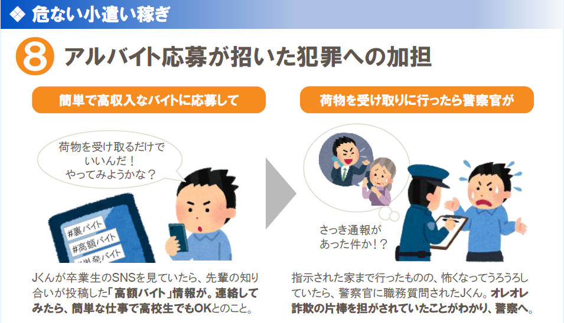
４
（出典）総務省 インターネットトラブル事例集（2020度版）
Notes:
（画面に沿って、事例の概略を説明し、適宜、以下の解説を加える。）
警察庁『平成30年における特殊詐欺認知・検挙状況等について』によれば、特殊詐欺での少年の検挙数は、全体の約3割（27.9%）を占める749人で、増加傾向（前年比＋269人、＋56.0%）にあるとのこと。その4分の3が被害者からお金を受け取る「受け子」。中高生にとっては高額でも、受け子の報酬はだまし盗った金額のごく一部にすぎず、捕まるリスクが高い使い捨て要員として、都合よく利用されるだけなのです。
中には、自宅を知られ、家族への危害を恐れて抜け出せなくなったしまったケースもあるそうです。犯罪者となって将来を台無しにするようなことに至らないよう、報道記事などを事例にして家族でも話し合ってみましょう。

Slide 10
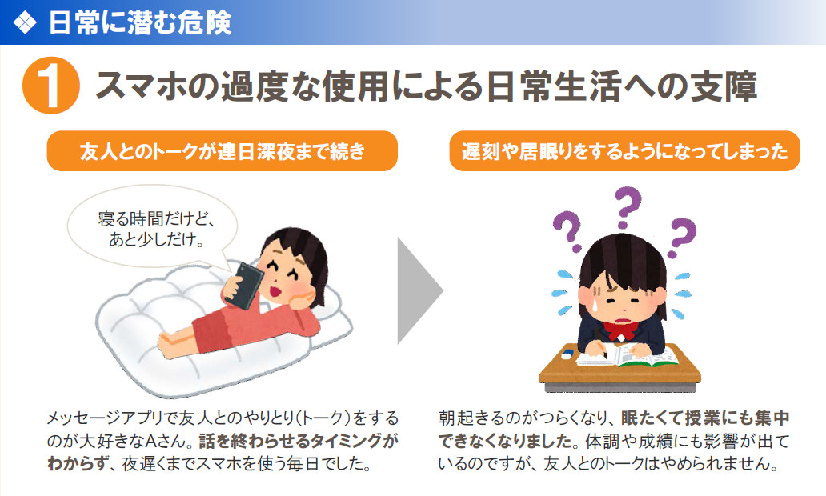
５
（出典）総務省 インターネットトラブル事例集（2020度版）
Notes:
（画面に沿って、事例の概略を説明し、適宜、以下の解説を加える。）
学びに、連絡に、趣味や娯楽に、スマホのある生活は当たり前になりつつあります。オンラインゲームをしたり、ネット動画を見たり、テレビ番組をスマホで見たり、スマホを使う時間は増える一方です。また、常にSNSのメッセージが気になり、何事にも集中できなくなる子もいます。
自分をコントロールできずスマホが手放せなくなると、日常生活に支障をきたすだけでなく、健康面でもマイナスです。適切な使い方ができるよう、親子で利用のルールを話し合い、保護者が利用状況を把握するよう心がけましょう。学校行事や受験など「いざ！」というときに後悔しないよう、スマホ利用を自制する力を育てましょう。

Slide 11
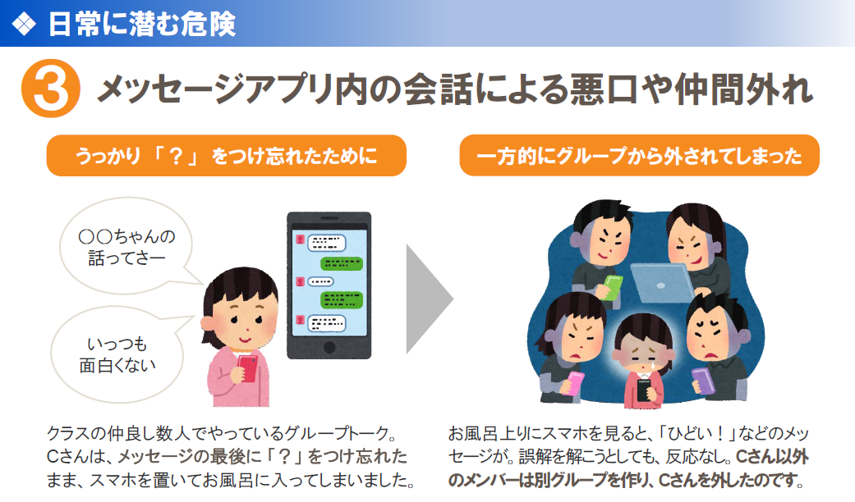
６
（出典）総務省 インターネットトラブル事例集（2020度版）
Notes:
（画面に沿って、事例の概略を説明し、適宜、以下の解説を加える。）
スマホやSNSの普及で新たな社会問題となったのが、いわゆる“SNSいじめ”。これまでの、1人の子を多数で追い詰める、発言を無視する、いじめ・嫌がらせのネタとなる写真や動画を共有する、グループから外す（または新たなグループを作り会話を移動）などに加え、最近は「ステメ*」を悪用した嫌がらせも全国で起きています。
メンバー以外はことができないグループトーク、誰宛てかを一切書かない悪口ステメ、いずれも人目につきにくく発見が遅れがち。保護者等が日々の様子や会話から変化・違和感を察することが早期発見・解決の鍵。気になった画面をスクリーンショット等に残して保護者や先生に相談しましょう。
＊「ステメ」とは、ステータスメッセージの略で、メッセージアプリのプロフィール欄に書ける一言メッセージのこと。ステメを使ったいじめやトラブルが増えている。

Slide 12
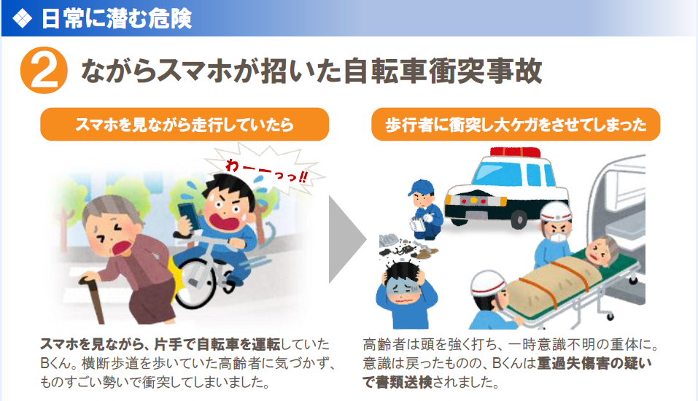
７
（出典）総務省 インターネットトラブル事例集（2020度版）
Notes:
（画面に沿って、事例の概略を説明し、適宜、以下の解説を加える。）
日本中どこへ行っても、ながらスマホを見かけない日はありません。観光地では、石段や坂道を後ろ向きに登りながら動画を撮影している人も。日本人だけではないことから、世界的な問題と言えるかもしれません。
日本盲人会連合の調査によれば、歩きスマホで何らかの被害を受けたことがあると答えた視覚障がい者は2人に1人。点字ブロック上の衝突事故あるようですが、健常者が前を見て歩いていれば起きないはず。スマホを使うテクニックよりも、マナーやモラルの向上が急がれます。
命に関わる事故、巨額の賠償金、一生残る心の傷・・・大人も子供も、外出先での行動を見直しましょう。

Slide 13
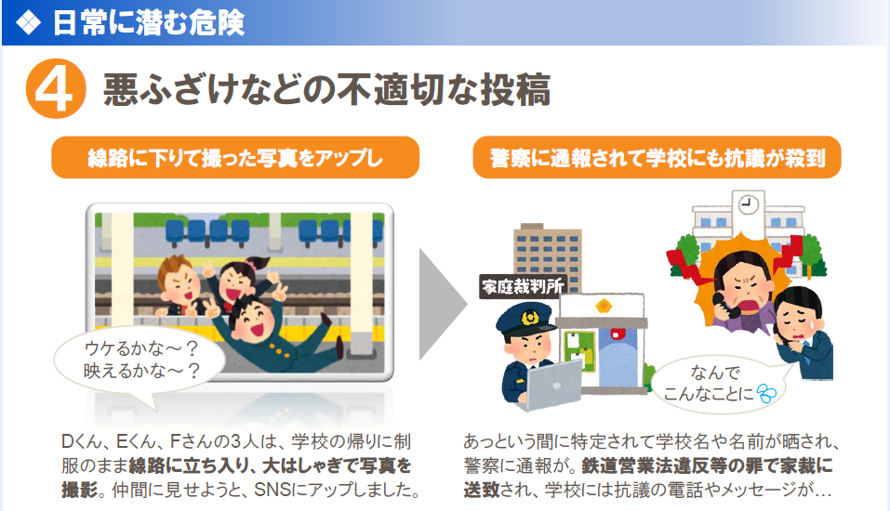
８
（出典）総務省 インターネットトラブル事例集（2020度版）
Notes:
（画面に沿って、事例の概略を説明し、適宜、以下の解説を加える。）
落ち着いて考えれば、やっていいことかどうか判断がつく年齢になっても、そのときのノリや勢いで撮影し、公開してしまう人が後を絶ちません。アルバイト先で不衛生な動画をアップする若者の行為から、「バイトテロ」という言葉が誕生したほどですが、それらはいずれも「そもそもやってはいけないこと」のはず。
写真や動画だけでなく、なりすまし投稿やフェイク情報の書き込みなども、不適切投稿です。それらを探し、拡散させて晒し者にすることを楽しむ人もいます。ネットで広まればあっという間に個人が特定され、罪に問われたり賠償請求をされたりすることもあります。いたずら半分でしたことの代償は、恐ろしく大きいのです。

Slide 14
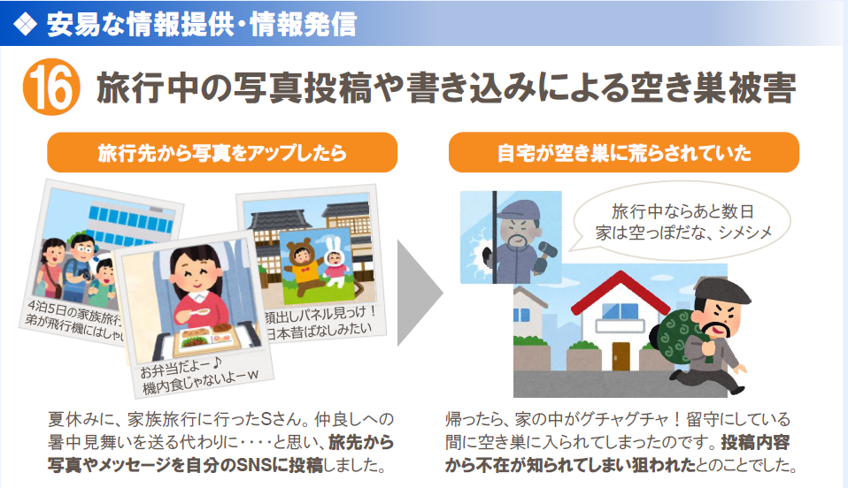
９
（出典）総務省 インターネットトラブル事例集（2020度版）
Notes:
（画面に沿って、事例の概略を説明し、適宜、以下の解説を加える。）
夏休み、お正月、ゴールデンウィーク‥‥旅行にでかけることも多い長期休暇や連休ですが、リアルタイムでSNSに投稿すれば、「今、自宅は誰もいません！」と留守を公言しているようなもの。メッセージアプリのタイムラインへの投稿も同様、友だち限定にしていなければ誰でも読むことができてしまうので要注意です。
SNSがきっかけの空き巣被害も深刻ですが、「一人で留守番」が憶測できる投稿も危険です。何気ない投稿が取り返しのつかない事態を招かないよう、送信前に必ず読み返す習慣をつけましょう。また、非公開設定でも読んだ人のうっかりで人目にさらされることも。誰が読んでもいい内容に留めるのが、一番安全な方法です。

Slide 15
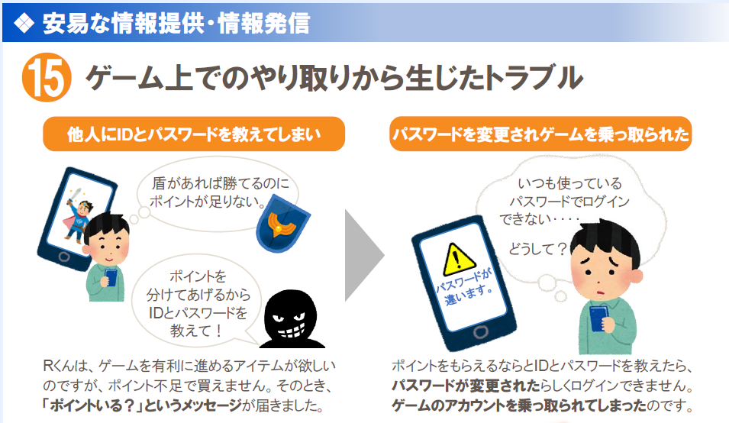
10
（出典）総務省 インターネットトラブル事例集（2020度版）
Notes:
（画面に沿って、事例の概略を説明し、適宜、以下の解説を加える。）
高額課金を心配する声は多いようですが、ゲーム会社ごとに定めた年齢層に応じた課金の上限設定（例：中学生以下５千円/高校生１万円）あ、プリペイドカード等を上手に活用しましょう。また、ゲームやSNSのID・パスワードの悪用による被害への注意喚起も必要です。アカウントを乗っ取られる、ポイントやアイテムを奪われる、クラウド保存した写真を盗み見られるなど、被害はさまざま。親しい人でもID・パスワードを教えてはダメ、他人のID・パスワードでのログイン（不正アクセス禁止法違反）もダメということをしっかり教えましょう。
対象年齢に満たない子のトラブルも増えています。どんなに興味を示しても、対象年齢までガマンが大事です。

Slide 16
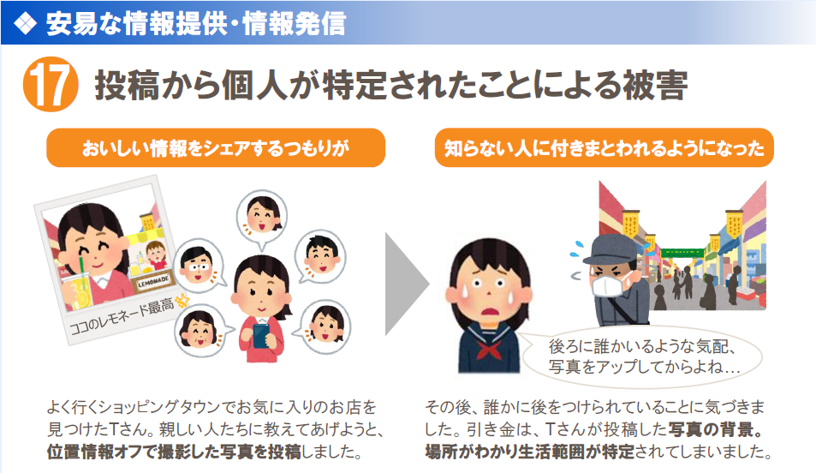
11
（出典）総務省 インターネットトラブル事例集（2020度版）
Notes:
（画面に沿って、事例の概略を説明し、適宜、以下の解説を加える。）
子供・若者は、SNSなどを利用する際の個人情報の取扱いにルーズな傾向があります。メッセージアプリのタイムラインで、定型の質問に答えながら次の人へと回す「バトン」をする等、公開範囲設定をしていなければ、直接の友だち以外の人まで読めてしまし、トラブルに発展することも。そもそも、誰でも見ることができるのがSNSの基本。写真に映り込んだものから、訪れた店や地域など生活範囲が推測できるための注意が必要です。
①友人同士でも個人情報は安易に答えない・回さない
②ネットで少し話して登録した友だちは、タイムラインを非公開にする
③非公開で得た情報は勝手に再投稿やスクリーンショットをしない
コミュニケーション系アプリの多くは、読んでもいい人の設定ができます。公開範囲を絞り、共有したい写真を確認することが何より大切です。

Slide 17
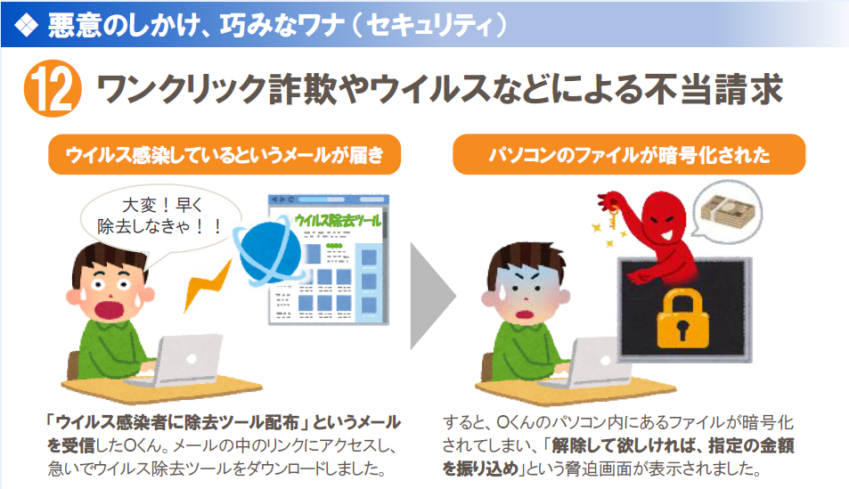
12
（出典）総務省 インターネットトラブル事例集（2020度版）
Notes:
（画面に沿って、事例の概略を説明し、適宜、以下の解説を加える。）
親しい友人を装ったり興味を引く内容でメール内のリンク先へ導くワンクリック詐欺、有名な企業や行政機関あるいは取引先をかたるメールで、添付ファイルやダウンロードサイトに誘導され被害にあうことが多いウイルス。2017年には、ファイルを暗号化して解除と引き換えに金銭を脅し取ろうとする「ランサム（＝身代金）ウェア」が世界中に広まりました。個人のスマホをウイルスにより遠隔操作し、サイバー犯罪に利用する手口もあります。
その他、シャッター音を鳴らして撮影したように見せかけて脅すなど、やり口は多種多様で巧妙化しています。スマホの被害も多いのでメールなどに細心の注意を払って使い、OSやセキュリティソフトの更新も忘れずに！

Slide 18
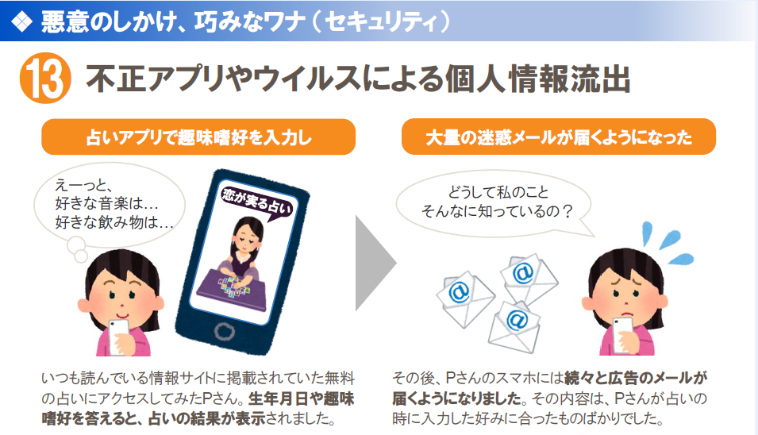
13
（出典）総務省 インターネットトラブル事例集（2020度版）
Notes:
（画面に沿って、事例の概略を説明し、適宜、以下の解説を加える。）
アプリやサービスの利用登録をする際など、個人に関する情報を求められることもありますが、中には必要ない情報を入力させる悪質なものもあるので要注意。氏名や住所、年齢、性別、メールアドレスなどが無断で二次使用されたり、業者に売られたりするリスクもあります。新しいアプリやサービスを利用する際は、評価を確認する、友人に聞く、保護者に見てもらうなど、複数の方法で安全性を確認し、公式ストアを利用しましょう。
また、ダウンロード時に表示される「このアプリにアクセス許可するもの」を確認し、そのアプリに不要な情報へのアクセス許可を求めているなど、少しでも不安があるときはダウンロードを中止するのが賢明です。

Slide 19
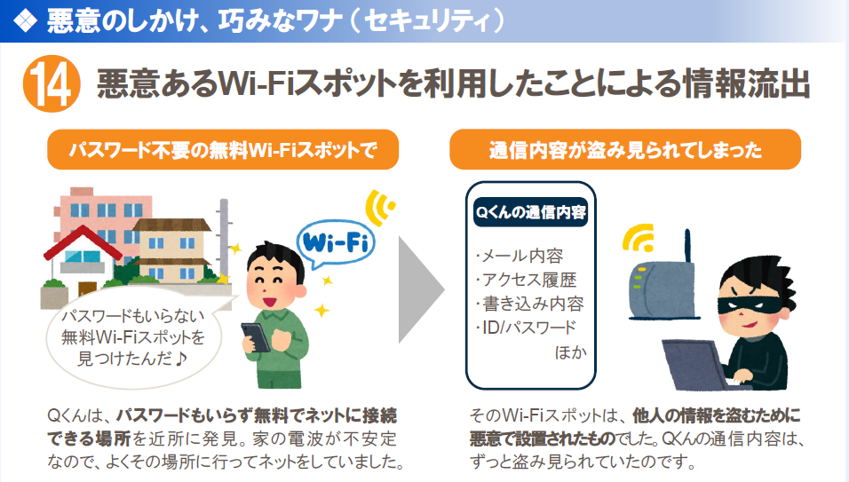
14
（出典）総務省 インターネットトラブル事例集（2020度版）
Notes:
（画面に沿って、事例の概略を説明し、適宜、以下の解説を加える。）
スマホは、携帯電話事業者の回線（3G/４G/LTEなど）だけでなく、Wi-Fiスポットを使ってネットに接続することができます。でも、自宅に無線LAN環境が作れるように、Wi-Fiスポットは誰にでも設置できます。名称、鍵マークやWi-Fiステッカー*等でどのようなWi-Fiスポットであるかを確認しましょう。
スマホやゲームをしたくてパスワード不要の無料Wi-Fiを探す子もいますが、通信傍受やID・パスワードなどを盗むために設置する人もいることを忘れてはいけません。スマホのWi-Fi接続設定が自動になっていると、悪意のWi-Fiスポットにつながってしまう危険もあるので、設定を見直すことも大切です。
※公共施設や店舗等に貼ってある、Wi-Fiが使えることを示すステッカー。

Slide 20
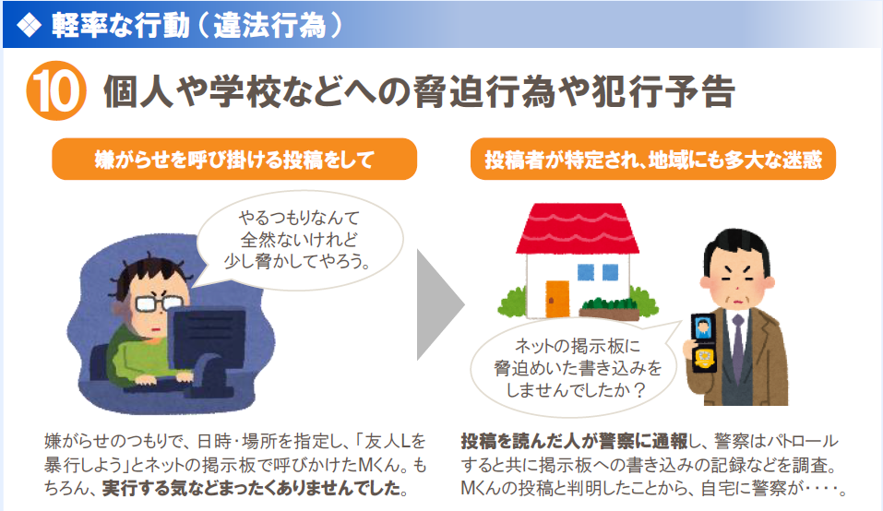
15
（出典）総務省 インターネットトラブル事例集（2020度版）
Notes:
（画面に沿って、事例の概略を説明し、適宜、以下の解説を加える。）
実行する気などなく、単なる脅しや悪ふざけのつもりだとしても、脅迫めいた書き込みは、犯罪とみなされる可能性があります。学校や駅での犯行予告など、地域社会に大きな不安を与える書き込み等も同じです。
軽い気持ちで犯罪まがいのことを書き込むと、相手を深く傷つけるだけでなく、投稿者自身の大きな傷にもなるのです。ネットの匿名性をうのみにして安易に投稿しがちですが、基本的に、いつどこから書き込まれたのか、誰が書き込んだのか等は特定可能。善悪の判断ができなくなるほど冷静さを欠いた心理状態のときは、スマホやネットから一旦離れて気分転換を試みる‥‥これが一番の安全策です。

Slide 21
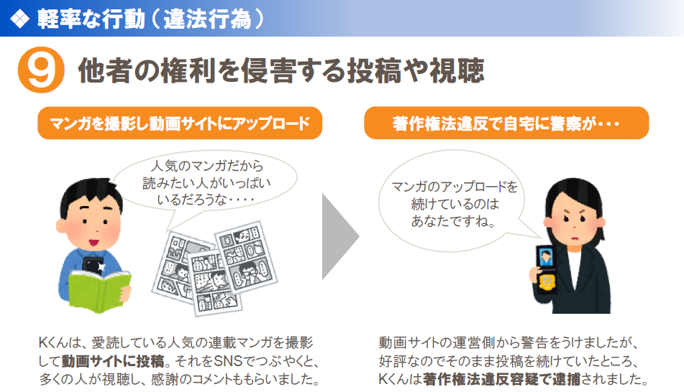
16
（出典）総務省 インターネットトラブル事例集（2020度版）
Notes:
（画面に沿って、事例の概略を説明し、適宜、以下の解説を加える。）
動画や写真を投稿するサイトは年齢を問わず人気ですが、子供たちがさまざまな著作物を無許可でアップロードしてしまい、著作権侵害となるケースが生じています。公開だけでなく、違法だと知りながら動画等をダウンロードすることも（個人で楽しむ範囲でも）、違法として2年以下の懲役又は200万円以下の罰金（またはその両方）を科せられることがあります。また、自分のSNSでプロフィール欄に有名人の写真を利用する、友人の写真や動画を許可なく掲載するといったことも肖像権等の侵害にあたりうるので注意しましょう。
無料で使える曲や画像でも、利用の条件をしっかり読み、ルールに従った使い方をしなければなりません。

Slide 22
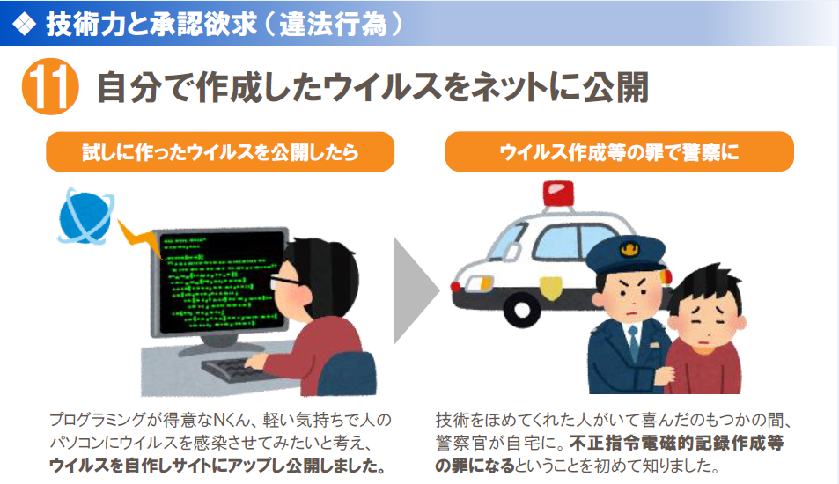
17
（出典）総務省 インターネットトラブル事例集（2020度版）
Notes:
（画面に沿って、事例の概略を説明し、適宜、以下の解説を加える。）
プログラマーやエンジニアを目指す人だけでなく、論理的思考力の醸成にも役立つと言われるプログラミングですが、腕試しなどの軽い気持ちで技術を悪用したり、迷惑をかけるような使い方をする中高生もいます。
プログラミングの授業も行われていますが、学校で教わったことを応用する優れた力がどれほどあっても、正しい使い方をしなければ宝の持ち腐れ。罪に問われ、家族に迷惑がかかるだけでなく、（法令違反の事実がネット上に残れば）将来を台無しにしてしまう可能性があります。プログラミングの技術とともに、その技術を自分にも世の中にもプラスに活かせる子になるよう、規範意識を育てることが大切です。

Slide 23
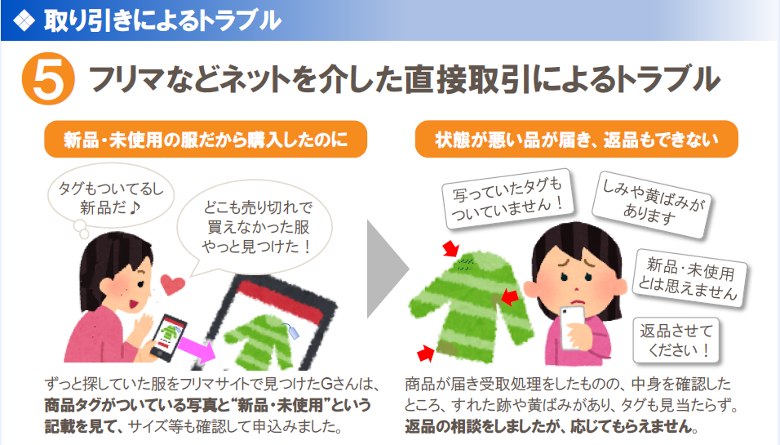
18
（出典）総務省 インターネットトラブル事例集（2020度版）
Notes:
（画面に沿って、事例の概略を説明し、適宜、以下の解説を加える。）
ここ数年、フリマの利用者は急増しています。お金を払ったのに品物が届かない、ニセモノだったなどの被害だけでなく、「商品の状態が説明や写真とは違っていた」というように、個人間取引だからこそ生じる取引上の勘違いや情報不足によるトラブルも多発していることから、取引には慎重な判断が不可欠です。
また、盗んだ物を売る、ウイルス情報の売買、お酒やタバコを購入、転売禁止のチケットを購入して入場を拒否された等、「してはいけないこと」を隠れて行うケースもあり、保護者の見守りが欠かせない状況です。
（なお、オンラインショッピング、オークション、フリマサービス等を利用するには保護者の同意が必要です。）

Slide 24
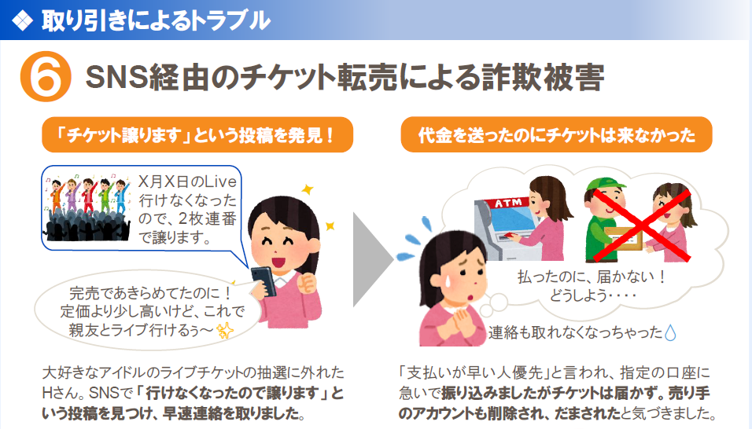
19
（出典）総務省 インターネットトラブル事例集（2020度版）
Notes:
（画面に沿って、事例の概略を説明し、適宜、以下の解説を加える。）
「趣味や話が合う人に悪い人はいない」と考える子は少なくありませんが、直接のやり取りや会うことで事件やトラブルに巻き込まれるケースが多発しています。「大好きな○○さんの話ができる友だちがいない」などとSNSに投稿すると、同じファンを装えばだませるとたくさんの情報を入手し、話を合わせ、時間をかけて信頼させながら近づいてくる悪い人もいます。こういった実情を学び、常に意識することが大切です。
転売関連の悪意は『チケット不正転売禁止法』を意識すればある程度気づけます。でも、ネットで知り合う人の見極めは難しいのが実情。身近な大人に相談するなど、トラブルに巻き込まれない工夫をしましょう。

Slide 25
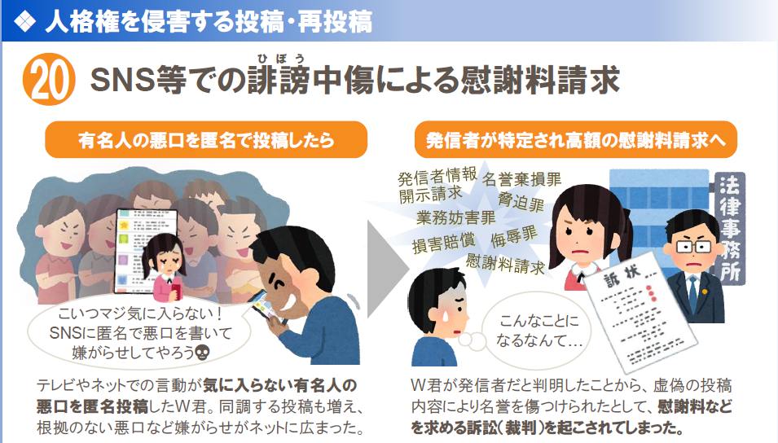
20
（出典）総務省 インターネットトラブル事例集追補版（2020度版）
Notes:
（画面に沿って、事例の概略を説明し、適宜、以下の解説を加える。）
SNS上で、悪意を感じる投稿を見かけることがあります。中には「正義感からやったこと」と主張する人もいるようですが、「立場」や「事実かどうか」を問わず、人格を否定または攻撃するような投稿は正義ではありません。
近年、YouTuber、事件・事故の関係者、感染症の陽性者ほか、『有名な人』と感じる範囲が広がるとともに、主体的に投稿する人以外の“安易に再投稿・拡散する人”も増えています。たくさんの悪口が集まれば、集団攻撃となり人を酷く傷つけます。相手がどのような人であっても、単に再投稿しただけであっても、民事上・刑事上（損害賠償請求、名誉毀損罪による懲役、侮辱罪による拘留等）の責任を問われる可能性があります。このことを肝に銘じて、法律や利用規約等のルールやモラルを意識した、正しい利用を心がけましょう。

Slide 26
対策のまとめ
～保護者ができる３つのポイント～
①ルール作り
②機器とアプリの設定
③フィルタリング
Notes:
それでは、今日の「まとめ」として、保護者ができる３つのポイントについて、ご説明します。チラシの裏面にも記載しております。

Slide 27
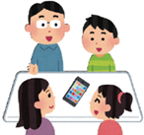
対策のまとめ①ルール作り
ルール作りのポイント
保護者と子どもで話し合って決める。
具体的なルールにする。
×「夜遅くまで使わない」
○「夜は○○時まで」
定期的に話し合って見直す。
Notes:
まずは、ルール作りについてです。
①なぜルールが必要なのかを子供が理解することが大切です。そのためには、保護者が一方的にルールを決めるのではなく、子供と話し合って、きちんと守れるルールを作るということが最も重要です。
②また、「夜遅くまで使わない」というような曖昧なルールではなく、「夜は９時まで」とか「寝る時は居間で充電する」というような具体的なルールを決めて、けっして気分次第で運用しないようにしてください。困った時はすぐに相談することもルールに加えて、子供から相談を受けた時に慌てないように、事前に対応方法や相談窓口を確認しておいてください。それらについては、本日お配りしているチラシの表面の一番下に「電気通信サービスQ&A」をご紹介していますので、参考にされてください。
③なお、ルールを一旦作っても、子供の使い方にそぐわなくなることもありますので、定期的に子供と話し合って見直すことも必要です。

Slide 28
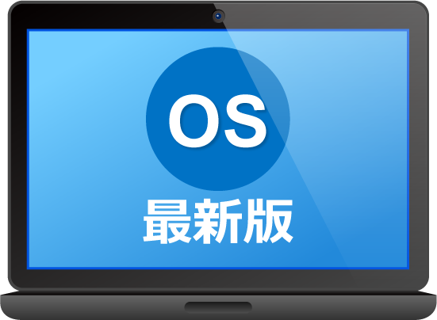

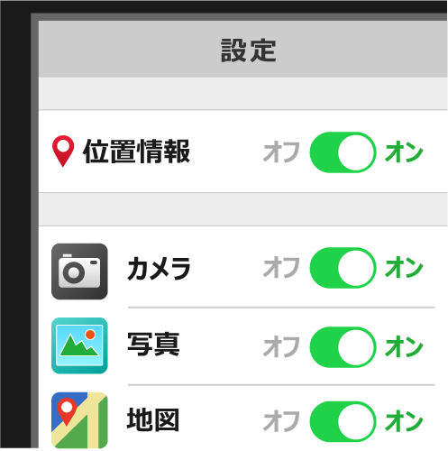
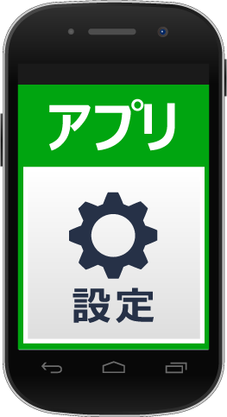
対策のまとめ②機器とアプリの設定
（出典）総務省・文部科学省支援 e-ネットキャラバンテキスト
機器とアプリの設定について
OSは最新に
ウイルス対策ソフト
位置情報はオフ
アプリの設定
OFF
Notes:
次は機器とアプリの設定についてです。主に４つのポイントがあります。
①スマートフォンやインターネットは、持たせ始め、使い始めが肝心です。利用する機器やサービスの「初期設定」は、必ず保護者が行うようにしてください。入学おめでとうといって、そのまま手渡すのは厳禁です。パスワードの管理も保護者が行い、はじめはトラブルに遭っていないか、過度の長時間利用になっていないかなど、こまめに利用状況を確認し、少しずつ利用できる範囲を広げていきましょう。
②OSと呼ばれる基本ソフト、パソコンの場合はWindowsやMac OS、スマホの場合はiOSやAndroidなどのことですが、これを最新にしておくとセキュリティ上の安全性が高まります。
③コンピューターウイルスを防ぐためには、ウイルス対策ソフトも入れておいた方が安全です。
④位置情報サービスやWi-Fi自動接続の設定、SNSの公開範囲や友達と繋がる機能など、アプリの特性や設定を確認し、不要な機能はOFFにするようにしてください。

Slide 29
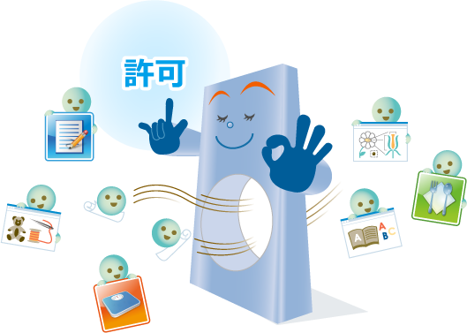

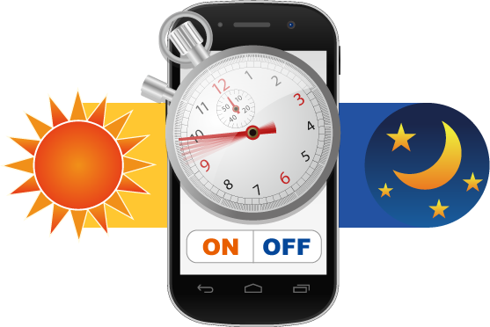
対策のまとめ③フィルタリング
（出典）総務省・文部科学省支援 e-ネットキャラバンテキスト
フィルタリングとは
不適切なサイトやアプリをブロックするサービス。
必要なサイトやアプリは許可することもできる。
Notes:
次はフィルタリングについてです。
フィルタリングは、不適切なサイトやアプリをブロックし、子供たちの知識や経験の不足を補い、うっかりアクセスも回避してくれ、トラブルを軽減してくれる頼もしい味方です。
ところが保護者の中には、必要なサイトやアプリが使えないと子供が可哀そうだという理由（実は、子供のいいなり）で、フィルタリングそのものを外してしまう方も多いのですが、そうすると不適切なサイトやアプリが全て使えるようになってしまい、お子さまを危険に晒すことになってしまいます。
フィルタリングはかけたままでも必要なサイトやアプリは許可することができますので、まずはフィルタリングはかけた上で、お子様の成熟度や使い方に応じて、徐々にレベルを緩めるなど、フィルタリングを活用して子供を守りましょう。
また、フィルタリングには、スマホや音楽プレーヤーの利用時間を制限できる機能が付いているものもあります。長時間の利用によるネット依存を防ぐためにも、利用時間の制限機能もご活用ください。
フィルタリングの具体的な設定方法については、各通信事業者のホームページやショップ等でお確かめ下さい。

Slide 30
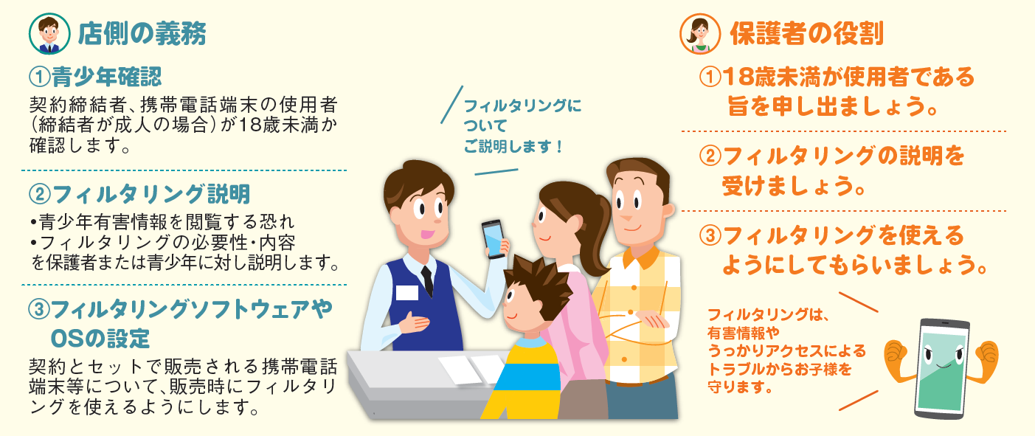
対策のまとめ③フィルタリング
青少年インターネット環境整備法
青少年がフィルタリングを活用して安全に使うため
携帯電話会社、契約代理店へ義務付けを強化
（出典）内閣府等：ネットの危険からお子様を守るために今、保護者ができること（平成29年11月版）】
Notes:
スマホや携帯電話の利用者が18歳未満の青少年である場合は、フィルタリングを活用することが青少年インターネット環境整備法で義務付けられています。フィルタリングの活用向上に向け、この青少年インターネット環境整備法が、平成29年6月に改正され、平成30年2月1日に施行されました。（当初、4月1日の施行を予定していましたが、神奈川県座間市の事件の発生を受け、施行時期を早めたものです。）
内容について説明しますが、携帯電話会社や格安スマホ会社（MVNO）と契約代理店には、新規の携帯電話回線契約時および機種変更・名義変更を伴う携帯電話回線契約の変更・更新時に、次のような義務が新たに設けられました。
１つ目は青少年確認です。契約締結者又は携帯電話端末の使用者が18歳未満か確認することが義務付けられました。
２つ目はフィルタリング説明です。①青少年有害情報を閲覧するおそれ②フィルタリングの必要性・内容等を保護者又は青少年に対し説明することが義務付けられました。
３つ目は、フィルタリングソフトウェアやOSの設定です。契約とセットで販売される携帯電話端末等について、販売時にフィルタリングを使えるようにすることが義務付けられました。
これに伴い、①18歳未満が使用者である場合はそのことを申し出ること、②フィルタリングの説明を受けること、③フィルタリングを使えるようにしてもらうことが保護者の役割となります。

Slide 31
子供にスマートフォンを持たせる前に
チェックシートで保護者の役割を確認しましょう。
さいごに
スマートフォンを操作できる（資料や情報などがあれば簡単な設定も自分でできる）
情報モラルやフィルタリングについての基礎知識がある
スマートフォンの正しい利用を態度で示すことができる
スマートフォンの使用目的や使い方について、子供と話し合うことができる
スマートフォンの利用ルールを子供と一緒に考えて決めることができる
家庭内で決めたルールを定期的に話し合い、適宜見直すことができる
（出典）総務省 インターネットトラブル事例集（平成29年度版）
Notes:
最後になりますが、お手元のチラシ裏面の上をご覧ください。
ここにチェックシートがございますので、お子様にスマートフォンを持たせる前に、保護者の皆様は是非、一度ご確認をお願いします。
スマートフォンの操作で分からないことは、ショップで聞かれるなり、ご友人やご近所等の詳しい方に聞くなどしてください。
情報モラル等の基礎知識を習得するためには、学校の研修会などに積極的に参加してください。（各団体の出前講座等についても、ここでPRを！）
スマートフォン利用にあたっては、まずは保護者自身が正しい利用を態度でお示しください。
なお、先ほども申し上げましたが、ルールについては、なぜルールが必要なのかを、お子様が理解することが大切です。ルールを一方的に押しつけるのではなく、お子様と一緒に考え、話し合って作りましょう。

Slide 32
ご清聴ありがとうございました。
Notes:
それでは、本日、学んだことを皆様に実践していただくことをお願いして、説明を終わります。
長時間のご清聴、ありがとうございました。

